Slide 1
Региональные меры поддержки промышленности
Управление промышленной политики

Slide 2
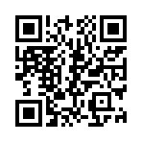
Земельный участок в аренду за 1 рубль
Стоимость аренды:
1 рубль в год
Получатели - производители товаров импортозамещения
в сферах по ОКВЭД: 01.11.1; 01.11.3; 01.13.12; 01.13.3; 01.19.3; 01.25.1; 01.47.2; 10; 13; 14; 15; 16; 20; 21; 22; 23; 26; 27; 28; 29; 32;
Срок льготной аренды:
3 года
Банк из 253 земельных участков
Общая площадь — 2118 гектаров
Посмотреть участки и подать заявку: https://invest.mosreg.ru/business-support
Ответственное лицо
Галушкин Александр Иванович
+7 909 768 9611

Slide 3
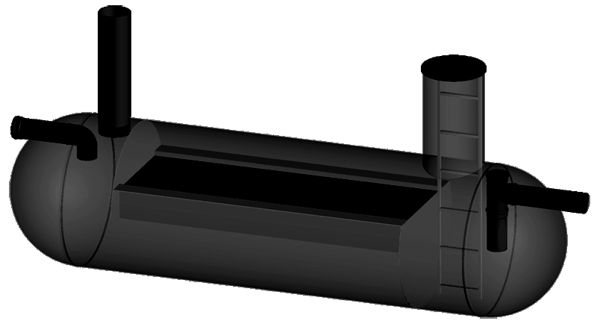
ВОЗМЕЩЕНИЕ ЗАТРАТ НА СОЗДАНИЕ ОБЪЕКТОВ ИНЖЕНЕРНОЙ ИНФРАСТРУКТУРЫ
До 80 млн рублей если:
Более 30 новых рабочих мест с з/п > 67 тыс. рублей
Инвестиции от 100 млн до 1 млрд рублей
До 100 млн рублей если:
Более 50 новых рабочих мест с з/п > 67 тыс. рублей
Инвестиции от 1 млрд до 5 млрд рублей
До 200 млн рублей если:
Более 100 новых рабочих мест
с з/п > 67 тыс. рублей
Инвестиции от 5 млрд рублей
Субсидия до 20% от стоимости всего проекта
Регистрация предприятия на территории МО
Ведение производственной деятельности в соответствии с разделом С (ОКВЭД 2)
Наличие технологического присоединения от ресурсоснабжающей организации
Наличие заключения ГАУ МО «Мособлгосэкспертиза» о правильности определения сметной стоимости по компенсируемым затратам
Модернизация оборудования от 1 млрд
Ответственное лицо
Свиридова Ольга Олеговна
+7 964 554 2754
Водоснабжение
Газификация
Железнодорожные пути
необщего пользования
Теплоснабжение
Электрификация
Локальные очистные сооружения
Дорожная инфраструктура

Slide 4
Поддержка участников национального проекта «Производительность труда»
МЕРЫ ПОДДЕРЖКИ
УСЛОВИЯ
Адресная поддержка предприятий экспертами центров компетенций (ФЦК, РЦК, привлеченных партнеров) в сфере повышения производительности труда
Программа льготных займов ФРП РФ и ФРП МО «Повышение производительности труда»
Программа льготного кредитования сельхозпроизводителей
Нефинансовые меры поддержки:
- Программы обучения ( "Лидеры производительности", "Акселератор экспортного роста")
- Фабрика процессов
- Платформа цифровых решений
- Движение рационализаторов и повышение квалификации
- сотрудников по программе Ворлдскиллс
- Отраслевые выезды, международные стажировки, семинары, форумы и конкурсы
Рост производительности труда на не менее 5 % ежегодно в течение трех лет участия в национальном проекте
Соответствие критериям:
принадлежность к отрасли: обрабатывающее производство, с/х, транспорт, строительство, торговля
объем выручки от 400 млн рублей в год
доля иностранного капитала не более 50%
зарегистрировано в форме юр. лица или обособленного подразделения на территории МО
Ответственное лицо
Деменкова Юлия Ивановна
+7 (967) 022-32-16

Slide 5
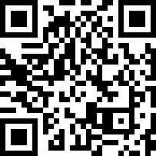
Фонд развития промышленности Московский области
Предоставление финансовой поддержки предприятиям, реализующим новые проекты в сфере промышленности, в виде льготных займов на приобретение оборудования и запуск производства
по проектам импортозамещения
Сумма – от 10 до 150 млн рублей
Ставка – от 0,5% до 5% годовых
Срок – до 7 лет
Основные условия:
приобретение производственного оборудования
финансирование до 80% бюджета проекта
широкий спектр обеспечения (залог)
Подать заявку: https://frpmo.ru/
эл. почта: rpmo@mosreg.ru
Ответственное лицо
Ильин Павел Сергеевич

Slide 6
Фонд развития промышленности Московский области
Новая программа льготных займов "Импортозамещение"
Условия финансирования
Сумма – от 50 до 150 млн рублей
Ставка – от 1% до 4% годовых
Срок – до 7 лет
Общий бюджет проекта
От 62,5 млн рублей
Срок рассмотрения заявки
20 рабочих дней
Подать заявку: https://frpmo.ru/
эл. почта: rpmo@mosreg.ru
Ответственное лицо
Ильин Павел Сергеевич

Slide 7
Фонд развития промышленности Московский области
ГРАНТЫ
Компенсация % по кредитным средствам, направленным в 2023 году на основные фонды производственных предприятий
Размер компенсации - до 90%,
(не более ключевой ставки ЦБ, не более 20 млн на 1 предприятие)
Подать заявку: https://frpmo.ru/
эл. почта: rpmo@mosreg.ru
Ответственное лицо
Ильин Павел Сергеевич

Slide 8
Социальная ипотека
Реализация II этапа подпрограммы «Социальная ипотека» государственной программы Московской области «Жилище» на 2023-2033 годы.
Субсидии
Договор ипотечного кредитования
на 10 лет
на покупку жилья на территории Московской области молодым уникальным специалистам организаций ОПК и молодым ученым и специалистам научных организаций Московской области
Компенсируется сумма основного долга:
50% как первоначальный взнос и 50% в течение 10 лет срока погашения ипотечного кредита
Ответственное лицо
Дубовицкая
Светлана Михайловна
+7 915 326 8601

Slide 9
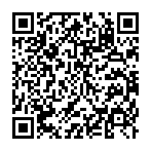
Промышленная ипотека
Кто может быть заемщиком?
Бизнес, который ищет новую производственную площадку
Деятельность, включенная в раздел «С» ОКВЭД
Максимальная сумма кредита
банки-партнеры:
До 500 млн рублей — для бизнеса
Дом.РФ
Альфа-банк
ВТБ
Россельхозбанк
Росбанк
Сбербанк
«Кубань кредит»
Транскапиталбанк
Промсвязьбанк
Совкомбанк
«Ак Барс»
«Аверс»
«Центр-инвест»
«ФК Открытие»
МСП-банк
Новикомбанк
Процентная ставка
До 5% годовых
(3% для технологических компаний)
Срок кредита
До 7 лет
Требование к недвижимости
Кредит дается на приобретение, строительство, реконструкцию и модернизацию объектов недвижимого имущества в целях осуществления деятельности
в сфере промышленности
Постановление Правительства Российской Федерации от 03.04.2023 № 526
"О внесении изменений в постановление Правительства Российской Федерации
от 6 сентября 2022 г. № 1570"
Ответственное лицо
Закирова Василя Хайсяровна
+7 925 717 0026

Slide 10
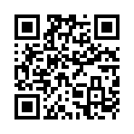
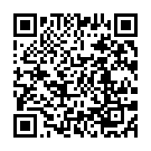
Субсидия промышленным предприятиям на приобретение нового оборудования
Субсидия до 10 млн рублей на приобретение оборудования промышленными предприятиями
Основные условия:
Возмещение 20% затрат на
приобретение оборудования;
Приобретаемое оборудование должно быть
произведено в течение последних 5 лет, не находиться ранее в эксплуатации и относиться к промышленной продукции классов 26, 27 и 28 (за исключением подкласса 28.3) ОК 034-2014 (КПЕС 2008)
Приоритетные заявители:
Предприятия из отдаленных городских округов*
* Зарайск, Лосино-Петровский, Талдом, Шаховская, Лотошино, Серебряные Пруды, Шатура, Волоколамск, Орехово-Зуево, Луховицы, Электрогорск
Критерии отбора заявителей:
Создание новых рабочих мест;
Объем инвестиций в основной капитал;
Объем отгруженных товаров.
Ответственное лицо
Петрова
Валентина Юрьевна
+7 916 624 8404
Подать заявку https://uslugi.mosreg.ru/services/20796
Узнать подробнее https://invest.mosreg.ru/business/support-measures/sme/financial/4889

Slide 11
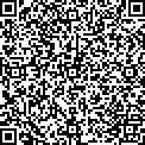
СПИК 1.0
СТ. 26.20 закона МОСКОВСКОЙ ОБЛАСТИ № 151/2004-ОЗ от 24.11.2004
Объем инвестиций:
От 750 млн руб.
Условия:
Порядок заключения (заявительный порядок)
Создание (модернизация, освоение) производства промышленной продукции
Проект соответствует требованиям, установленным ФЗ «О промышленной политике»
Срок действия
до 10 лет
Налог на прибыль (рег. часть):
0% с 1 по 5 годы
10% с 6 по 8 годы
13,5% с 9 по 10 годы
Налог на имущество:
0% на 10 лет
(с даты принятия имущества, созданного (приобретенного в рамках СПИК), к учету)
Ответственное лицо
Беляков
Денис Александрович
СТ. 26.20 ЗАКОН МОСКОВСКОЙ ОБЛАСТИ № 151/2004-ОЗ от 24.11.2004

Slide 12
СПИК 2.0
СТ. 26.20 закона МОСКОВСКОЙ ОБЛАСТИ № 151/2004-ОЗ от 24.11.2004
Срок действия:
до 15 лет – инвестиции менее 50 млрд руб.
до 20 лет – инвестиции свыше 50 млрд руб.
Условия:
Порядок заключения (по результатам открытых или закрытых конкурсов)
Внедрение или разработка и внедрение технологий, включенных в перечень современных технологий, утверждаемый Правительством РФ
Проект соответствует требованиям, установленным ФЗ «О промышленной политике», или Правилам заключения, изменения и расторжения СПИК
Налог на прибыль (рег. часть):
0% с 1 по 5 годы
10% с 6 по 8 годы
13,5% с 9 по 10 годы
Налог на имущество:
0% на 10 лет
(с даты принятия имущества, созданного (приобретенного в рамках СПИК) к учету)
Ответственное лицо
Беляков
Денис Александрович
СТ. 26.20 ЗАКОН МОСКОВСКОЙ ОБЛАСТИ № 151/2004-ОЗ от 24.11.2004

Slide 13
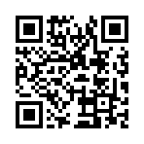
Гарантийный фонд Московской области
Предоставление поручительств по обязательствам субъектов МСП и самозанятых по кредитным договорам/договорам займа/договорам банковской гарантии/договорам лизинга
По кредитным договорам:
До 70% от суммы кредита (до 80% от суммы займа начинающим и самозанятым)
На срок до 10 лет
До 50 млн рублей
Вознаграждение Фонда от 0,5%-0,75% годовых от суммы поручительства
По банковским гарантиям:
До 50% от суммы гарантии
На срок до 4 лет
До 50 млн рублей
Вознаграждение Фонда
0,75% годовых
Основные условия:
собственный залог не менее 30% (для начинающих и самозанятых – без залога)
деятельность от 1 месяца
задолженность по налогам и сборам не более 50 тыс. рублей
По договорам лизинга:
До 50% от суммы лизинга
На срок до 5 лет
До 50 млн рублей
Вознаграждение Фонда
0,75% годовых
Сайт фонда : https://www.mosreg-garant.ru/ru/
Телефон горячей линии:
+7 (495) 730-5052

Slide 14
МЕРЫ ПОДДЕРЖКИ НАУКИ И ИННОВАЦИЙ
Грант в сфере науки, техники и технологий
Выдается под готовую технологию для запуска серийного производства или опытного образца.
Получатель: юридическое лицо
Сумма гранта: 10 млн руб.
Премия в сферах науки, технологии, и инноваций для молодых ученых и специалистов
Выдается на научные разработки и исследования.
Получатель: сотрудник научной организации
Сумма премии: 0,7 млн руб.
Премия в сферах науки, технологий и инноваций за коммерциализацию научных разработок
Выдается при затратах предприятия на коммерциализацию научной разработки больше 71 млн руб.
Получатель: юридическое лицо
Сумма премии: 1 млн руб.
Контактное лицо
Фоломеев Олег Юрьевич
84986020604 доб. 40813
14

Slide 15
Контакты для справок
Начальник Управления промышленной политики
Заббаров Александр Игоревич
+7 985 312 5547
Заместитель начальника Управления промышленной политики Закирова Василя Хайсяровна
+7-925-717-0026
эл. почта: mii@mosreg.ru

